Slide 1
FYZIKA PRO II. ROČNÍK GYMNÁZIA
3. STRUKTURA A VLASTNOSTI PLYNNÉHO SKUPENSTVÍ LÁTEK
Mgr. Monika Bouchalová
Gymnázium, Havířov-Město, Komenského 2, p.o.
Tato prezentace vznikla na základě řešení projektu OPVK, registrační číslo: CZ.1.07/1.1.24/01.0114 s názvem „Podpora chemického a fyzikálního vzdělávání na gymnáziu Komenského v Havířově“
Tento projekt je spolufinancován Evropským sociálním fondem a státním rozpočtem České republiky.

Slide 2
1) Ideální plyn
2) Rozdělení molekul plynu podle rychlostí
3) Střední kvadratická rychlost
4) Teplota plynu
5) Tlak plynu
6) Stavová rovnice pro ideální plyn
7) Stavová rovnice pro ideální plyn stálé hmotnosti
8) Jednoduché děje s ideálním plynem
9) Plyn při nízkém a vysokém tlaku

Slide 3
3. 1. IDEÁLNÍ PLYN (IP)
Reálný plyn nahrazujeme modelem – ideálním plynem, o jehož molekulách předpokládáme:
Rozměry jsou zanedbatelné vzhledem k jejich střední vzdálenosti. (Jsou dokonale stlačitelné.)
Navzájem na sebe silově nepůsobí – kromě vzájemných srážek. Celková potenciální energie je nulová. Vnitřní energie IP je rovna celkové kinetické energii soustavy molekul tohoto plynu.
Vzájemné srážky a nárazy na stěny jsou dokonale pružné.

Slide 4
Skutečné plyny se svými vlastnostmi přibližují k vlastnostem ideálního plynu, mají-li dostatečně vysokou teplotu a nízký tlak. (↑ t_{n} = 0º C, ↓ p_{a} = 10⁵ Pa)
Molekuly ideálního plynu konají translační
a víceatomové molekuly i rotační a kmitavý pohyb.
Stav IP je určen p, V, T, (n, m, N) .

Slide 5
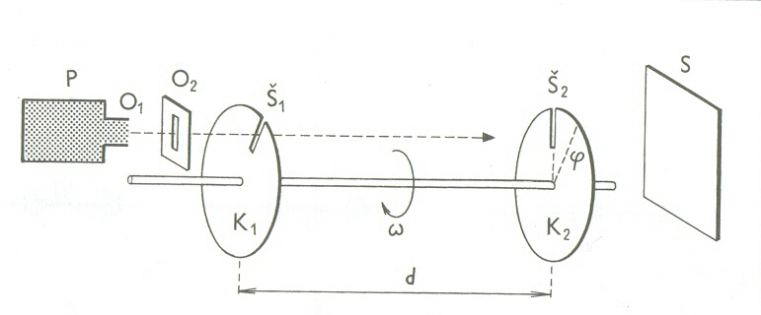
3. 2. ROZDĚLENÍ MOLEKUL PLYNU PODLE RYCHLOSTÍ
Rychlost molekul se v důsledku neustálých srážek mění.
Velikost rychlostí můžeme zjistit Lammertovým pokusem.
Obr.: 1
Počet molekul zachycených na stínítku (pohybujících se konkrétní rychlostí) se určí z hmotnosti zachycených molekul.

Slide 6
stínítko
ϕ
ω – úhlová rychlost otáčení štěrbin
ϕ – úhel pootočení štěrbin vůči sobě
d – vzdálenost štěrbin
v – rychlost molekul (urazí vzdálenost d za čas τ)
d
ω
pec s párami rtuti

Slide 7
stínítko
ϕ
d
ω
Změníme-li d, ϕ nebo ω, dopadnou na stínítko částice s jinou rychlostí.

Slide 8
Rozdělení molekul podle rychlostí lze znázornit:
tabulkou
∆N – počet molekul
pohybujících se rychlostí v intervalu (v, v + ∆v), Δv = 100 m.s⁻¹
Relativní četnost molekul
N – celkový počet molekul
Intervaly rychlosti m.s⁻¹ (v, v + ∆v) | Relativní četnost molekul ∆N/N
0 – 100 | 0,014
100 – 200 | 0,081
200 – 300 | 0,165
300 – 400 | 0,206
400 – 500 | 0,216
500 – 600 | 0,201
600 – 700 | 0,152
700 – 800 | 0,048
800 – 900 | 0,02
nad 900 | 0,009
$$\frac{∆N}{N}$$
Tab.: 1 – rozdělení molekul kyslíku podle rychlostí při 0º C.

Slide 9
Rozdělení molekul podle rychlostí lze znázornit:
graficky – histogramem f – průměrná relativní četnost molekul
graficky – křivkou
Intervaly rychlosti m.s⁻¹ (v, v + ∆v) | Relativní četnost molekul ∆N/N
0 – 100 | 0,014
100 – 200 | 0,081
200 – 300 | 0,165
300 – 400 | 0,206
400 – 500 | 0,216
500 – 600 | 0,201
600 – 700 | 0,152
700 – 800 | 0,048
800 – 900 | 0,02
nad 900 | 0,009

Slide 10
Rozložení molekul podle rychlostí při různých teplotách:
T₁
Zákon rozdělení molekul podle rychlostí matematicky odvodil J. C. Maxwell.
T₂
0
v_{p1}
v_{p2}
tvar křivky závisí na teplotě
v_{p} - nejpravděpodobnější rychlost (největší počet molekul má právě tuto rychlost)

Slide 11
3.3. STŘEDNÍ KVADRATICKÁ RYCHLOST
Okamžitá rychlost molekul soustavy plynu se mění.
N₁ molekul má rychlost v₁
N₂ molekul má rychlost v₂
…
N_{i} molekul má rychlost v_{i}
N – celkový počet molekul

Slide 12
m₀ – hmotnost molekuly
$$\vec{v_{1}}$$
1
$$\vec{v_{2}}$$
2
3
Celková kinetická energie molekul konajících neuspořádaný pohyb:
m – hmotnost plynu
4
$$\vec{v_{3}}$$
$$\vec{v_{4}}$$
$m=m_{0}$N
$$\vec{v_{k}}$$
1
$$\vec{v_{k}}$$
2
3
$$\vec{v_{k}}$$
4
Druhá mocnina střední kvadratické rychlosti je aritmetickým průměrem
druhých mocnin rychlosti molekul.
$$\vec{v_{k}}$$

Slide 13
$$\vec{v_{2}}$$
2
v_{k} – střední kvadratická rychlost
Kdyby všechny molekuly měly střední kvadratickou rychlost, kinetická energie soustavy by byla stejná. (Nezměnila by se).
Je to statistická veličina, charakterizuje celý soubor N molekul.
V MFCHT najdeme hodnoty pro různé druhy plynů při teplotě
-100ºC, 0ºC, 100ºC, 300ºC, 500ºC,…
$$\vec{v_{1}}$$
1
3
4
$$\vec{v_{3}}$$
$$\vec{v_{4}}$$
$$\vec{v_{k}}$$
1
$$\vec{v_{k}}$$
2
3
$$\vec{v_{k}}$$
4
$$\vec{v_{k}}$$

Slide 14
Střední rychlost (průměrná rychlost)
Nejpravděpodobnější rychlost
Střední kvadratická rychlost
0

Slide 15
3. 4. TEPLOTA PLYNU Z HLEDISKA MOLEKULOVÉ FYZIKY
S rostoucí teplotou plynu se zvětšuje střední kvadratická rychlost a tím i střední kinetická energie molekuly.
Střední kinetická energie jedné molekuly ideálního plynu je přímo úměrná termodynamické teplotě,
ale nezávisí na hmotnosti molekuly.
$$E_{k}=\frac{3}{2}kT$$
k = 1,38.10⁻²³J.K⁻¹
Boltzmannova konstanta
Střední kinetická energie N molekul:
Střední kvadratická rychlost molekuly plynu při teplotě T:
$$\frac{1}{2}m_{0}v_{k}^{2}=\frac{3}{2}kT$$
$$v_{k}=\sqrt{\frac{3kT }{m_{0}}}$$
$$E_{k}=\frac{1}{2}m_{0}v_{k}^{2}$$

Slide 16
Pro dva různé ideální plyny o stejných teplotách platí, že jejich molekuly mají stejnou střední kinetickou energii.
V případě stejných kinetických energií dvou plynů se molekuly plynu, který má těžší částice, pohybují pomaleji.

Slide 17
3. 5. TLAK IDEÁLNÍHO PLYNU
p
p_{s}
fluktuace tlaku
t
Tlak vyvolaný nárazy molekul na stěny nádoby
není konstantní, kolísá kolem střední hodnoty p_{s.}

Slide 18
Pro střední hodnotu tlaku plynu platí:
ρ hustota plynu
v_{k} střední kvadratická rychlost
$$p=\frac{1}{3}\frac{m}{V}v_{k}^{2}$$
N – počet částic
V – objem nádoby
N_{v} hustota částic
$$p=\frac{1}{3}\frac{{Nm}_{0}}{V}v_{k}^{2}$$
$$p=\frac{1}{3}{N_{V}m}_{0}v_{k}^{2}$$

Slide 19
3. 6. STAVOVÁ ROVNICE PRO IDEÁLNÍ PLYN
Stav IP v rovnovážném stavu je určen
p (tlakem), V (objemem), T (teplotou)
a
N (počtem molekul) nebo
n (látkovým množstvím) nebo
m (hmotností).
Stavová rovnice vyjadřuje vztah mezi těmito veličinami.

Slide 20
3. 6. STAVOVÁ ROVNICE PRO IP (1)
Odvodíme ji z rovnice pro tlak plynu a střední kvadratickou rychlost:
$$p=\frac{1}{3}ρv_{k}^{2}$$
$$N_{V}=\frac{N}{V}$$
$$p=\frac{1}{3}\frac{m}{V}v_{k}^{2}$$
$$p=\frac{1}{3}{\frac{N}{V}m}_{0}\frac{3kT }{m_{0}}$$
$$p=\frac{N}{V}kT$$

Slide 21
3. 6. STAVOVÁ ROVNICE PRO IP (2)
R molární plynová konstanta

Slide 22
3. 6. STAVOVÁ ROVNICE PRO IP (3)
M_{m} – molární hmotnost
M_{m} = M_{r} .10⁻³ kg.mol⁻¹
Stavová rovnice platí přesně pro IP.
Lze ji použít pro skutečné plyny – přesněji při vysoké teplotě a nízkém tlaku.

Slide 23
3. 7. STAVOVÁ ROVNICE IP STÁLÉ HMOTNOSTI
m – konstantní
Počáteční stav
p₁ V₁ T₁
Konečný stav
p₂ V₂ T₂
Při stavové změně IP stálé hmotnosti je výraz

Slide 24
3. 8. JEDNODUCHÉ DĚJE S IP stálé hmotnosti
Děje, při nichž je kromě konstantní hmotnosti stálá i jedna z dalších stavových veličin.
Izotermický děj
Izochorický děj
Izobarický děj
Adiabatický děj
T = konst.
V = konst.
p = konst.
Q = konst.

Slide 25
A. IZOTERMICKÝ DĚJ T = konst.
Počáteční stav p₁ V₁ T
Konečný stav p₂ V₂ T
Zákon Boylův- Mariottův
Při izotermickém ději s ideálním plynem stálé hmotnosti
je součin tlaku a objemu plynu konstantní.
Tlak je nepřímo úměrný objemu.
Notes:
25

Slide 26
A. IZOTERMICKÝ DĚJ T = konst.
S
V₁ = S.l₁
p₁ = p_{a} + p_{h1}
p₁ = p_{a} + h₁ρg
p_{h} = hρg
hydrostatický tlak rtuti
Boylův pokus:
p_{a}
plyn uzavřený v trubici
l₁
h₁
rtuť
Notes:
26

Slide 27
A. IZOTERMICKÝ DĚJ T = konst.
S
V₁ = S.l₁
V₂ = S.l₂
p₁ = p_{a} + p_{h1}
p₂ = p_{a} + p_{h2}
p₁ = p_{a} + h₁ρg
p₂ = p_{a} + h₂ ρg
p_{h} = hρg
hydrostatický tlak rtuti
Boylův pokus:
l₂
Přiléváním rtuti měníme tlak uzavřeného
vzduchu i jeho objem.
Opakujeme…
h₂
Notes:
27

Slide 28
A. IZOTERMICKÝ DĚJ T = konst.
Graf vyjadřující tlak plynu stálé hmotnosti jako
funkci objemu při izotermickém ději v pV diagramu se nazývá
p
IZOTERMA.
T₁
T₂
T₂
T₃
T₃
0
V
Izoterma v pV diagramu je větev hyperboly.

Slide 29
A. IZOTERMICKÝ DĚJ T = konst.
p
V
0
0
T
T
pT diagram
VT diagram
úsečka rovnoběžná s osou
tlaku objemu

Slide 30
A. IZOTERMICKÝ DĚJ T = konst.
1. termodynamický zákon:
T
V₁
P₁

Slide 31
A. IZOTERMICKÝ DĚJ T = konst.
1. termodynamický zákon:
s
T
V₁
P₁
T
V₂
P₂
Teplo přijaté ideálním plynem při izotermickém ději se rovná práci, kterou plyn při tomto ději vykoná.

Slide 32
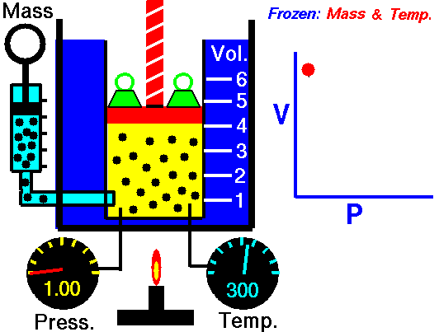
A. IZOTERMICKÝ DĚJ T = konst.
Zákon Boylův- Mariottův
Obr.: 2
Notes:
32

Slide 33
B. IZOCHORICKÝ DĚJ V = konst.
Počáteční stav p₁ V T₁
Konečný stav p₂ V T₂
Zákon Charlesův
Při izochorickém ději s ideálním plynem stálé hmotnosti je tlak plynu přímo úměrný
jeho termodynamické teplotě.

Slide 34
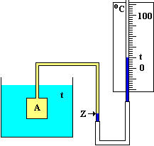
B. IZOCHORICKÝ DĚJ V = konst.
Otevřený kapalinový manometr
Objem plynu udržujeme stálý díky vhodné poloze ramena.
Obr.: 3

Slide 35
B. IZOCHORICKÝ DĚJ V = konst.
Graf znázorňující izochorický děj v pV diagramu se nazývá IZOCHORA - úsečka rovnoběžná s osou p.
p
p
V
0
V
0
T
0
T
pV diagram
pT diagram
VT diagram

Slide 36
B. IZOCHORICKÝ DĚJ V = konst.
1. termodynamický zákon:
V
T₁
P₁

Slide 37
B. IZOCHORICKÝ DĚJ V = konst.
1. termodynamický zákon:
V
T₁
P₁
V
T₂
P₂
c_{V} – měrná tepelná kapacita
při stálém objemu
Teplo přijaté při izochorickém ději ideálním plynem se rovná přírůstku jeho vnitřní energie.

Slide 38
C. IZOBARICKÝ DĚJ P = konst.
Počáteční stav p V₁ T₁
Konečný stav p V₂ T₂
Zákon Gay-Lussacův
Při izobarickém ději s ideálním plynem stálé hmotnosti je objem plynu přímo úměrný jeho termodynamické teplotě.

Slide 39
C. IZOBARICKÝ DĚJ P = konst.
Graf znázorňující izobarický děj v pV diagramu se nazývá IZOBARA - úsečka rovnoběžná s osou V.
p
p
V
0
V
0
T
0
T
pV diagram
pT diagram
VT diagram

Slide 40
C. IZOBARICKÝ DĚJ P = konst.
1. termodynamický zákon:
p
T₁
V₁

Slide 41
C. IZOBARICKÝ DĚJ P = konst.
1. termodynamický zákon:
p
T₁
V₁
p
T₂
V₂
c_{p} – měrná tepelná kapacita
při stálém tlaku
Teplo přijaté při izobarickém ději se rovná součtu
přírůstku jeho vnitřní energie a práce, kterou plyn vykoná.

Slide 42
3. 8. JEDNODUCHÉ DĚJE S IP stálé hmotnosti
Pro stejný plyn platí:

Slide 43
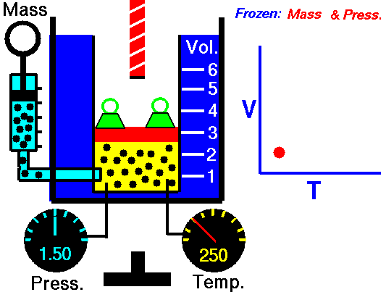
C. IZOBARICKÝ DĚJ p = konst.
Obr.: 4

Slide 44
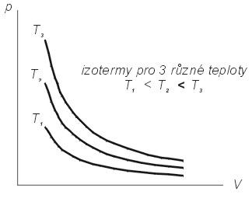
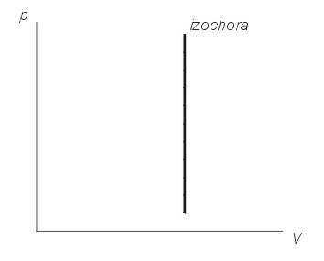
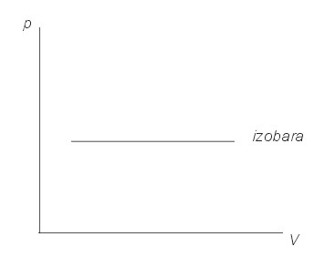
IZOTERMICKÝ DĚJ | IZOCHORICKÝ DĚJ | IZOBARICKÝ DĚJ
T = konst | V = konst | p = konst
Boylův-Mariotův | Charlesův | Gay-Lussacův
p.V = konst | p / T = konst | V / T = konst
V₁ < V₂ p₁ > p₂ | T₁ < T₂ p₁ < p₂ | V₁ < V₂ T₁ < T₂
izoterma | izochora | izobara
∆U = 0 | ∆U = Q_{v} | ∆U = Q_{p} + W
Q = -W = W´ | Q_{v} = c_{v} m ∆T | Q_{p} = c_{p} m ∆T

Slide 45
D. Adiabatický děj
Při adiabatickém ději neprobíhá tepelná výměna mezi plynem a okolím Q=0
Adiabatická komprese - stlačení Dochází-li k adiabatickému zmenšování objemu plynu působením vnější síly na píst, pak se teplota plynu zvětšuje. (molekuly se odrážejí od pístu s větší rychlostí) ∆T > 0 ∆U > 0
Adiabatická expanze – rozpínání Při adiabatickém zvětšování objemu koná práci plyn a teplota se zmenšuje. (molekuly se odrážejí s menší rychlostí) ∆T < 0 ∆U < 0

Slide 46
D. Adiabatický děj
Poissonův zákon:
Poissonova konstanta:
závisí na druhu plynu (MFCHT)
jednoatomové molekuly
dvouatomové molekuly

Slide 47
D. Adiabatický děj
Graf vyjadřující tlak plynu stálé hmotnosti jako
funkci objemu při adiabatickém ději se nazývá
ADIABATA.
Klesá strměji
než izoterma.
p
0
V

Slide 48
D. Adiabatický děj
Děj, který proběhne tak rychle, že se výměna tepla s okolím nestačí uskutečnit.
V technické praxi dosáhneme
adiabatické komprese
zmenšením objemu ve velmi krátké době tak, že plyn nestačí odevzdat svému okolí teplo,
adiabatické expanze
objemu ve velmi krátké době tak, že plyn nestačí přijmout od svého okolí teplo.

Slide 49
3. 9. PLYN PŘI NÍZKÉM A VYSOKÉM TLAKU
l – volná dráha molekuly [l] = m dráha mezi dvěma srážkami
(délka přímočarého úseku mezi dvěma
po sobě jdoucími srážkami molekuly)
λ – střední volná dráha molekuly [λ] =m průměr volných drah
z – střední srážková frekvence molekul [z] = s⁻¹
počet srážek jedné molekuly
za jednotku času
S klesajícím tlakem roste λ a snižuje se z.
Při nízkých tlacích se molekuly navzájem nesrážejí a narážejí jen na stěny nádoby. (λ je větší než rozměry nádob)

Slide 50
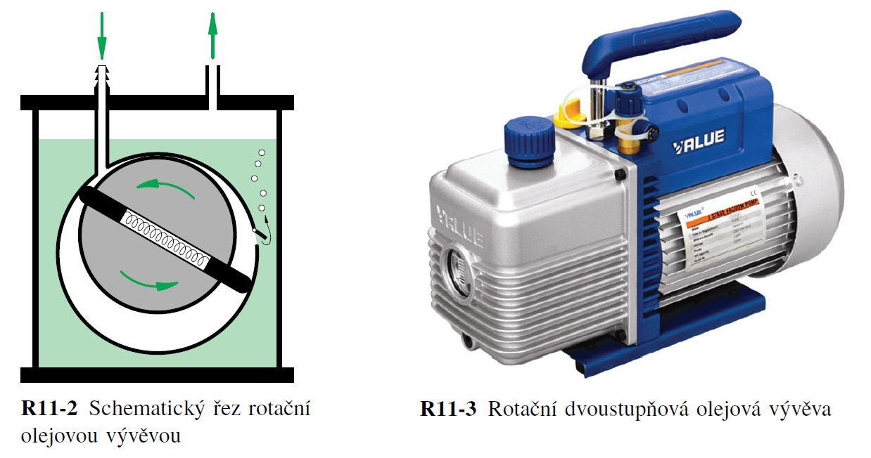
3. 9. PLYN PŘI NÍZKÉM A VYSOKÉM TLAKU
Vývěvy slouží ke snižování tlaku v uzavřené nádobě. (rotační olejová vývěva).

Slide 51
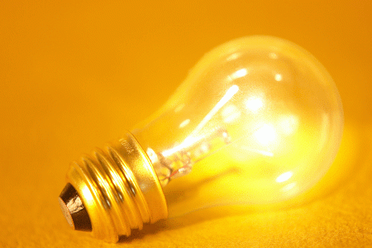
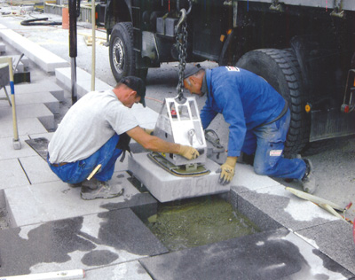
3. 9. PLYN PŘI NÍZKÉM A VYSOKÉM TLAKU
Technické využití vakuové techniky:
obrazovky
žárovky, výbojky, zářivky
urychlovače částic
Obr.: 5
elektronové mikroskopy
zdvihání materiálu vakuovou technikou
Obr.: 6

Slide 52
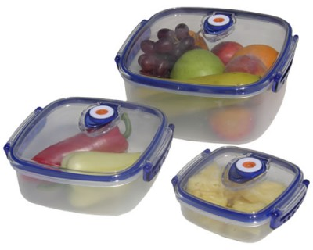
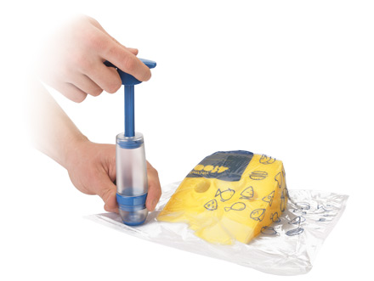
3. 9. PLYN PŘI NÍZKÉM A VYSOKÉM TLAKU
Technické využití vakuové techniky:
vakuové balení potravin
metalurgie (tavba a odplyňování kovů)
farmacie (výroba antibiotik)
Obr.: 7
Obr.: 8

Slide 53
3. 9. PLYN PŘI NÍZKÉM A VYSOKÉM TLAKU
Magdeburské polokoule (měděné)
Otto von Guericke – starosta Magdeburgu 1654 polokoule drží pohromadě tlak okolního vzduchu.
Obr.: 9

Slide 54
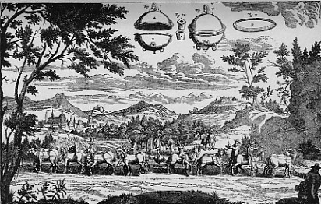
3. 7. PLYN PŘI NÍZKÉM A VYSOKÉM TLAKU
Magdeburské polokoule
Obr.: 10

Slide 55
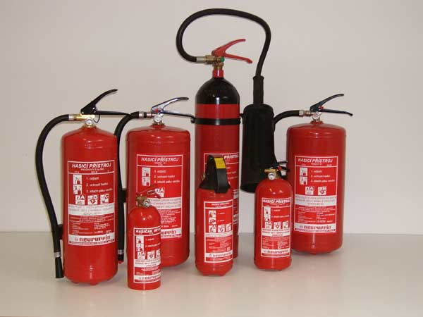
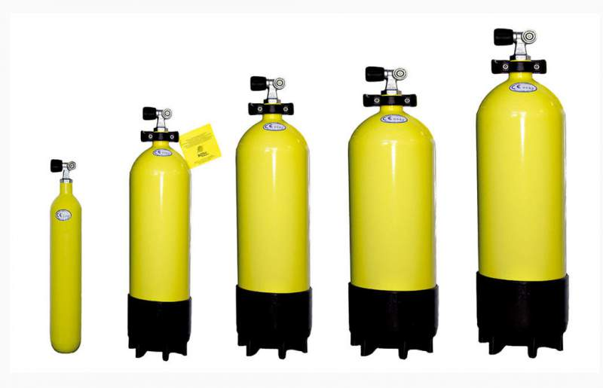
3. 9. PLYN PŘI NÍZKÉM A VYSOKÉM TLAKU
Stlačováním plynu roste tlak.
Při vysokém tlaku a nízké teplotě vznikají mezi molekulami vazby a plyn se mnění v kapalinu.
Plyny stlačené v bombách
svařování
hasicí přístroje
kyslíkové bomby
Obr.: 12
Obr.: 11

Slide 56
Použitá literatura
Literatura
BARTUŠKA, K., SVOBODA,E. Molekulová fyzika a termika, Fyzika pro gymnázia. Praha: Prometheus, 2006. ISBN 80-7196-200-7
LEPIL, O. Sbírka úloh pro střední školy. Fyzika Praha: Prometheus, 2010. ISBN 978-80-7196-266-3
Obrázky:
[1] –BARTUŠKA, K., SVOBODA,E. Molekulová fyzika a termika, Fyzika pro gymnázia. Praha: Prometheus, 2006.
[2] – http//upload.wikimedia.org/wikipedia/commons/1/15/Boyles_Law_animated.gif
[3] – http://fyzika.jreichl.com/data/Termo_1_zaklad_WQU_soubory/image015.png
[4] - http://upload.wikimedia.org/wikipedia/commons/e/e4/Charles_and_Gay-Lussac%27s_Law_animated.gif
[5] -http://fyzmatik.pise.cz/img/129924.jpg
[6] - http://www.uplifter.cz/wp-content/uploads/2009/11/Steinsauger_Allgemein.jpg
[7] - http://www.homemag.cz/assets/clanky/2010-10/clanek00643/upload/photo/touchvac-330-b.jpg
[8] - http://eshop.tescoma.cz/images/clanky/vakuova_pumpa.jpg
[9] - http://www.ceskatelevize.cz/program/porady/10319921345/foto09/211563230150012_kone_02.jpg
[10] - http://fyzmatik.pise.cz/img/76999.jpg
[11] - http://www.hphservis.cz/images/hasici_pristroje_2.jpg
[12] -http://ua.all.biz/img/ua/catalog/721243.jpeg

Slide 57
Tato prezentace vznikla na základě řešení projektu OPVK, registrační číslo: CZ.1.07/1.1.24/01.0114 s názvem „Podpora chemického a fyzikálního vzdělávání na gymnáziu Komenského v Havířově“
Tento projekt je spolufinancován Evropským sociálním fondem a státním rozpočtem České republiky.

